Slide 1
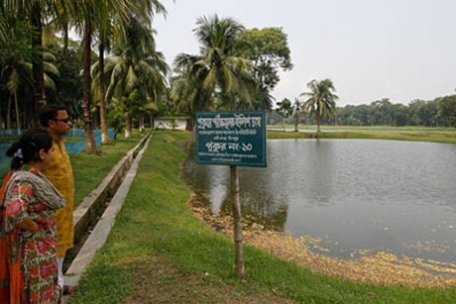
স্বাগতম
Notes:
এখানে পাঠ সম্পর্কিত অন্য ছবি ব্যবহার করতে পারেন।তবে লক্ষ্য রাখবেন যাতে এই ছবি দিয়ে পাঠ ঘোষনা না হয়ে যায়।

Slide 2
উপস্থাপনায়
পরিচিতি
দুলাল চন্দ্র বিশ্বাস
সহকারী শিক্ষক (ICT)
বাদাঘাট মডেল স্কুল এন্ড কলেজ
নলকট,সদর,সিলেট
dulal2012bd@gmail.com
Mob.-01723637624
কৃষি শিক্ষা
শ্রেণি অষ্টম
পঞ্চম অধ্যায়
কৃষিজ উৎপাদন
পাঠ-৮
Notes:
পরিচিতি স্লাইডটি শুধু শিক্ষকের জন্য। কন্টেন্টটির মানসম্মত করার জন্য মতামত দিলে কৃতজ্ঞ থাকবো।

Slide 3
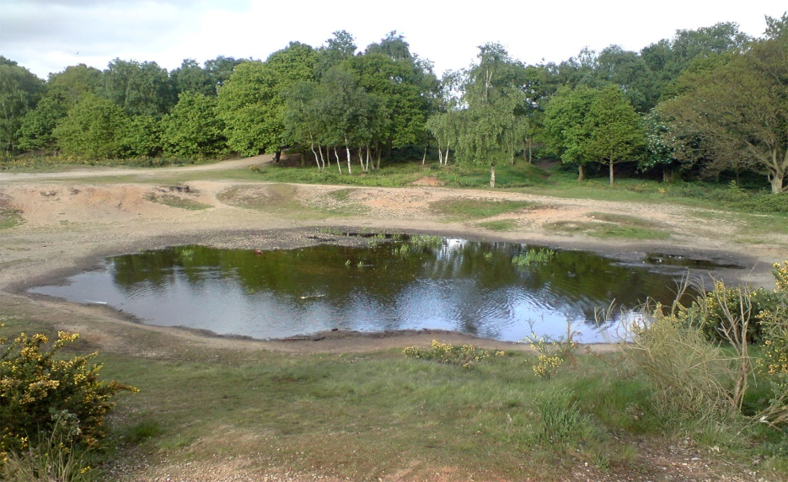
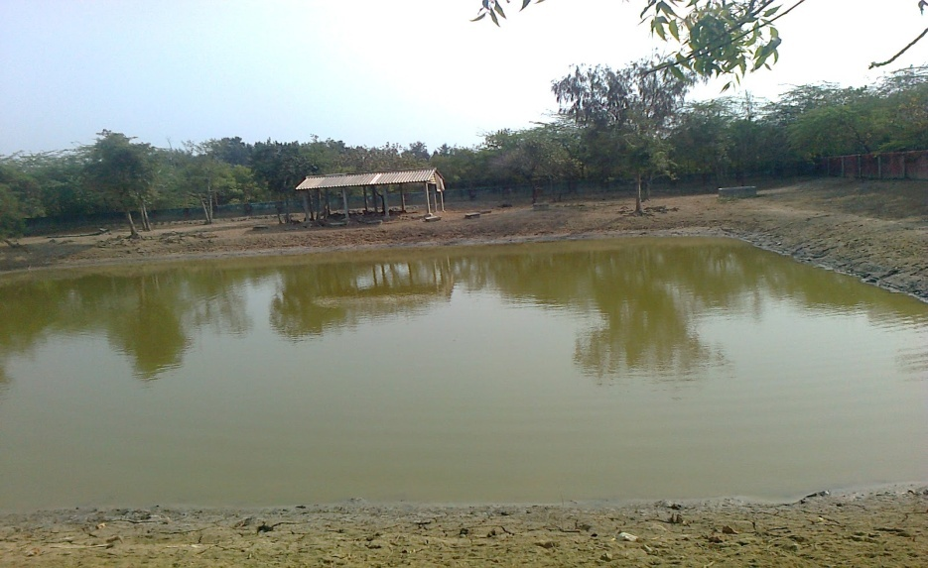
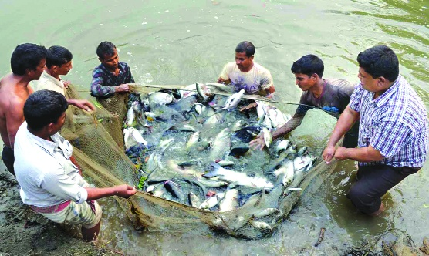
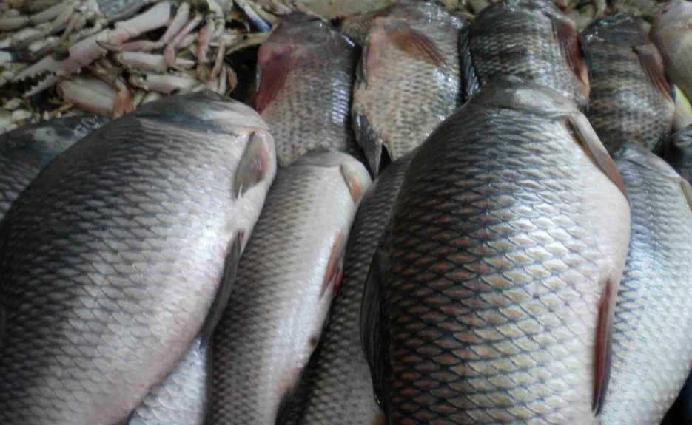
ছবিগুলো দেখে একটু চিন্তা কর।
Notes:
ছবিগুলো দেওয়া হয়েছে শিক্ষার্থীদের মাঝে পাঠের সম্পর্কে প্রেষনা সৃষ্টি করার জন্য। আপনি এখানে অন্য কিছু ব্যাবহার করে প্রেষনা স্ররষ্টি করতে পারেন।

Slide 4
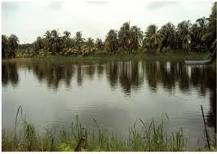
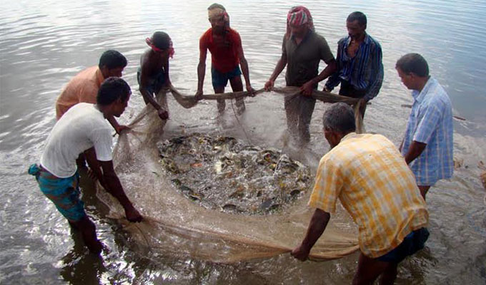
প্রশ্নঃ ছবিগুলো দেখে আমরা কী বুঝতে পারছি?
উত্তরঃ পুকুর ও মিশ্র মাছের চাষ
Notes:
এখানে আপনি একটি ক্লিক করে প্রশ্ন দেখিয়ে সকলকে প্রশ্ন করবেন এবং সকলের মুখ থেকে কৌশলে তাদের মুখ থেকে পুকুর ও মিশ্র মাছের চাষ কথাটি বের করবেন। প্রয়জনে তাদেরকে কিছু সাহায্য করতে পরোক্ষ ভাবে সাহায্য করতে পারেন। তবে সরাসরি বলবেন না। এতে শিক্ষার্থীদের পড়ার প্রতি মনোযোগ বা আগ্রহ বাড়বে।

Slide 5
আজকের পাঠ
মিশ্র চাষের জন্য আদর্শ পুকুর
Notes:
পাঠ শিরোনাম শিক্ষক বোর্ডে লিখে দিবেন।

Slide 6
শিখনফল
শিখনফল
এই পাঠ শেষে শিক্ষার্থীরা -
১। মিশ্র চাষের আদর্শ পুকুর নির্বাচন করতে পারবে;
২। পুকুরের গভীরতা ওঘোলাত্ব সম্পর্কে বিশ্লেষণ করতে পারবে;
৩। আদর্শ পুকুরের পানির রং, তাপমাত্রা ও দ্রবীভুত গ্যাস সম্পর্কে ব্যাখ্যা করতে পারবে।
Notes:
শিক্ষক শিখনফল অনুযায়ী পড়াতে চেষ্টা করবেন। বিভিন্ন উপকরণ ব্যবহার করতে পারেন।

Slide 7
মিশ্র চাষের আদর্শ পুকুর নির্বাচনে যে বিষয়গুলো বিবেচনা করতে হবে তা হচ্ছে-
Notes:
এই স্লাইডটি দ্বারা শিক্ষার্থীদের বুঝিয়ে দিতে হবে যে আমরা এখন মিশ্র চাষের আদর্শ পুকুর নির্বাচনে যে বিষয়গুলো বিবেচনা করতে হয় সে সম্পর্কে জানব।

Slide 8
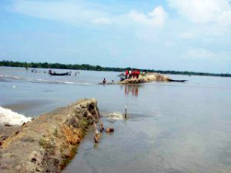
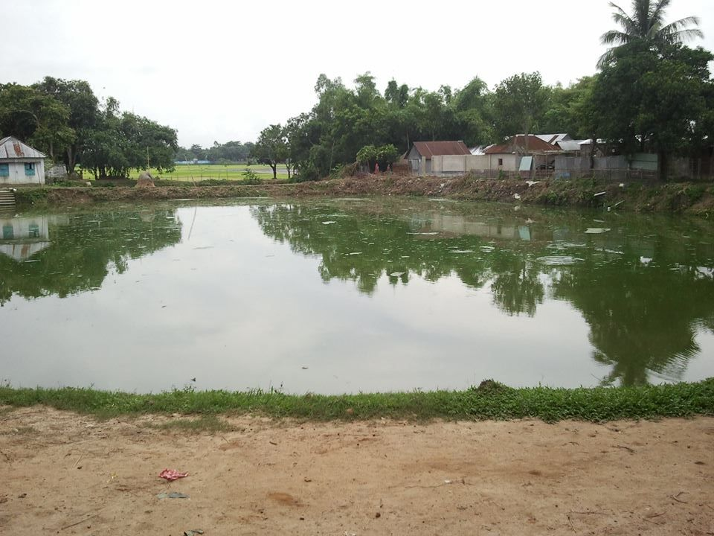
পুকুরটি বন্যা মুক্ত হবে।
Notes:
আমাদের মিশ্র চাষ করতে হলে যে পুকুরটি নির্বাচন করব তা যেন বন্যা মুক্ত হয়। সে পুকুর যেন বন্যার পানিতে ডুবে না যায়।

Slide 9
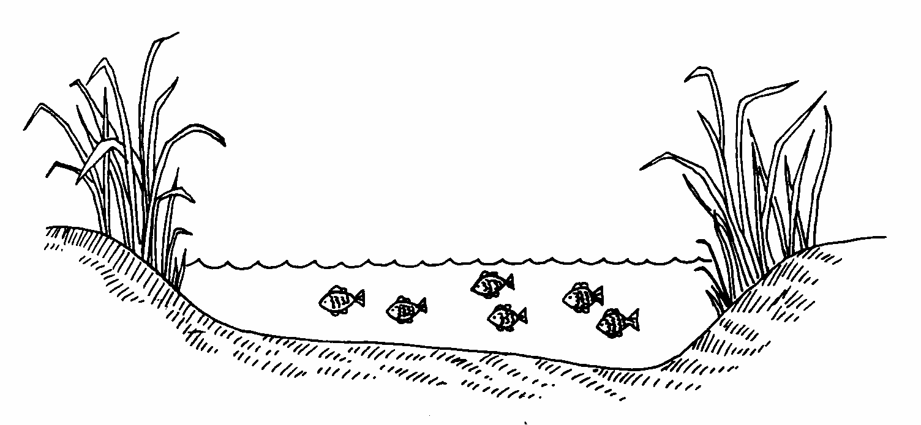
পুকুরের গড় গভীরতা হবে ২-৩ মিটার।
Notes:
দ্বিতীয়ত পুকুরের গড় গভীরতা হতে হবে ২ থেকে তিন মিটার। কেননা গভীরতা কম হলে মাছের চলাচলে অসুবিধা হয়। আবার গভীরতা কম হলে সূর্যের আলো পুকুরের নিচে প্রবেশ করতে পারে না। এবং শুকনার সময় পানির গভিরতা হবে কমপক্ষে এক মিটার।

Slide 10
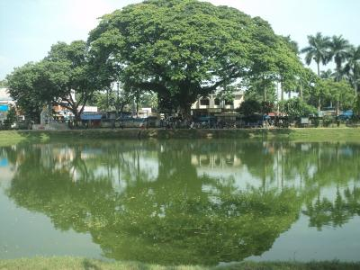
পুকুরের পূর্ব, পশ্চিম ও দক্ষিন পাড়ে বড় গাছ থাকবে না।
Notes:
পুকুরের পশ্চিম ও দক্ষিন পাড়ে কোনও বড় গাছ রাখা যাবে না। কেননা বড় গাছের ছায়া পুকুরে আলো পৌছাতে বাধা দেয়।

Slide 11
পুকুরটি খোলামেলা হবে যেন প্রচুর আলো বাতাস পায়।
Notes:
পুকুরটি খোলামেলা হবে যেন পর্যাপ্ত আলোবাতাস পায়।

Slide 12
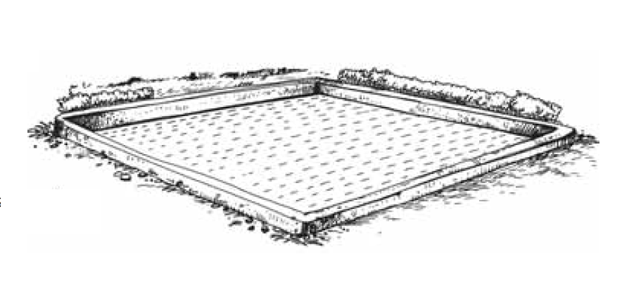
আয়তন ৩০-৫০ শতক হলে ব্যবস্থাপনায় সুবিধা হয়।
Notes:
মাছের ব্যাবস্থাপনার সুবিধার্থে পুকুরের আয়তন ৩০-৫০ শতক হলে ভাল হয়।

Slide 13
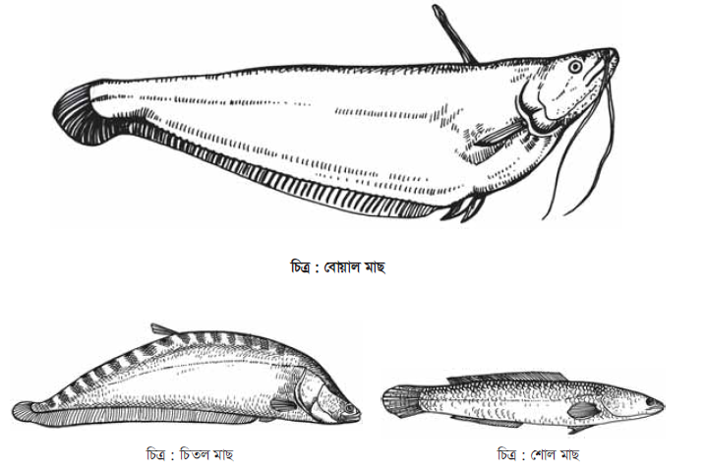
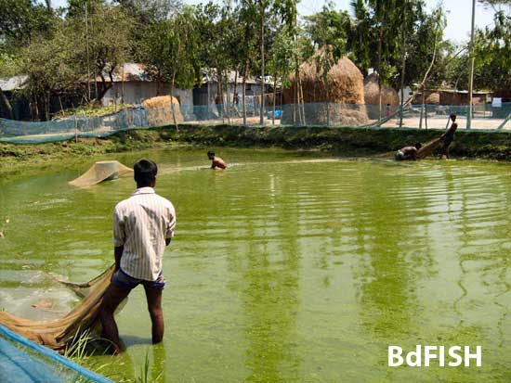
পুকুরে রাক্ষুসে মাছ ও ক্ষতিকারক পোকা থাকবে না।
Notes:
পুকুরে রাক্ষুসে মাছ (বোয়াল মাছ, চিতল মাছ, শোল মাছ, মাগুর মাছ ইত্যদি যেগুলো অন্য মাছের পোনা খেয়ে ফেলে ও খাবারে প্রতিযোগিতা করে।) ও ক্ষতিকর পোনা (যেগুলো মাছের ক্ষতি করে ও রোগ বৃদ্ধি করে) সেগুলো থাকবে না।

Slide 14
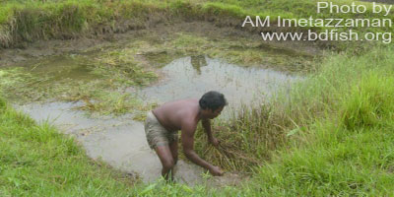
পুকুরে আগাছা থাকবে না।
Notes:
পুকুরে আগাছা থাকলে মাছের চলাফেরায় বিগ্ন সৃষ্টি হয়। তাই নির্বাচিত পুকুরে আগাছা থাকবে না।

Slide 15
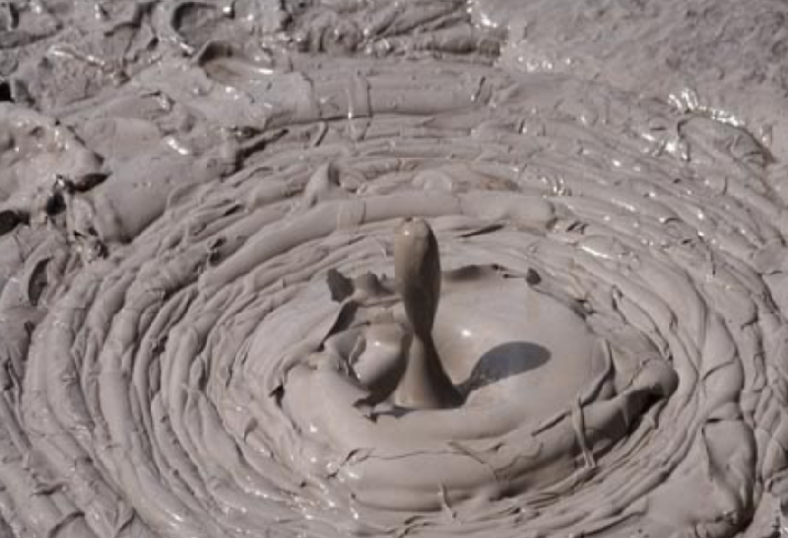
পুকুরের তলায় বেশি কাঁদা থাকবে না।
Notes:
পুকুরের তলায় বেশি কাঁদা থাকবে না কেননা কাঁদা থাকলে মাছের রোগ বৃদ্ধি পায়।

Slide 16
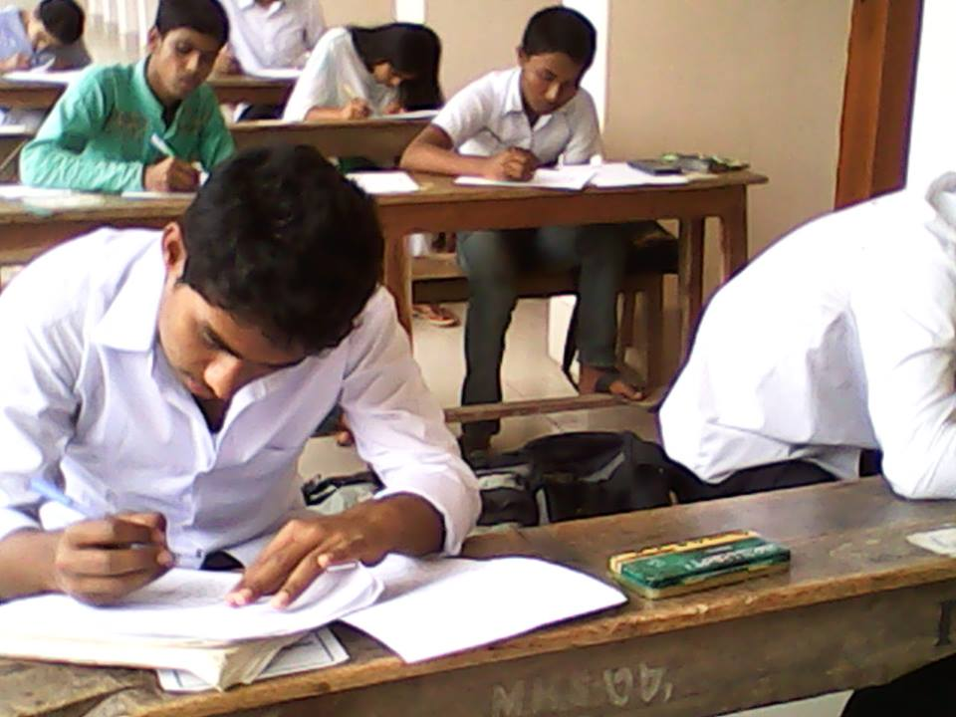
একক কাজ
একটি আদর্শ পুকুর নির্বাচন করতে হলে কী কী বিষয় বিবেচনা করতে হবে লেখ।
Notes:
আপনি এখানে অন্য কাজ দিতে পারেন। তবে সকলের অংশগ্রহন করাবেন।

Slide 17
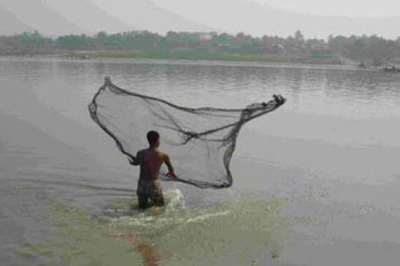
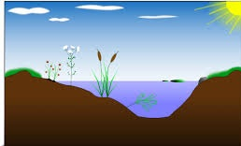
পুকুরের গভীরতা
পুকুরের গভীরতা এমন হবে যাতে সূর্যালোক পানিতে প্রবেশ করতে পারে।
Notes:
মাছের প্রাকৃতিক খাদ্য হল পাংকটন এটি উৎপাদনের জন্য সূর্যালোক দরকার। পুকুরের গভীরতা এমন হতে হবে যাতে সূর্যালোক পানিতে প্রবেশ করতে পারে। গভীরতা বেশি হলে সূর্যালোক পানিতে প্রবেশ করতে পারে না। তাই পর্যাপ্ত পরিমান পাংকটন উৎপন্ন হতে পারে না। আবার গভীরতা কম হলে পানি গরম হয়ে যেতে পারে। তাই পুকুর নির্বাচনের সময় এই বিষয়টি গুরুত্ত্ব দিতে হবে।

Slide 18
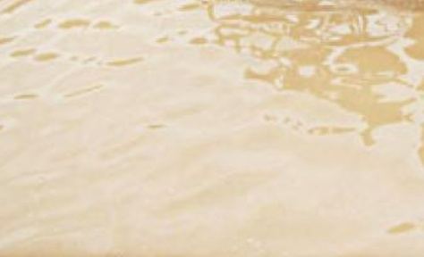
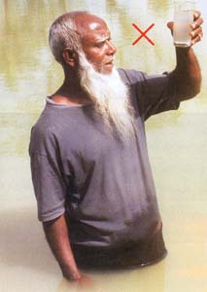
পানির ঘোলাত্ব
পানি ঘোলা হলে সূর্যের আলো প্রবেশে বাধা পায়, এবং পানিতে খাদ্য তৈরি হয় না।
Notes:
পুকুরে ভাসমান কাদা ও মাটির কনা পানির ঘোলাত্ব সৃষ্টি করে। তাছারা বৃষ্টি হলে পুকুরের পানি ঘোলা হয়ে যেতে পারে। পানি ঘোলা হলে সূর্যের আলো প্রবেশে বাধা পায়, এবং পানিতে খাদ্য তৈরি হয় না। মাছের ফুলকা নষ্ট হয়ে যায়। এটি প্রতিকারের জন্য প্রতি শতকে ৩০ সেমি গিভিরতার জন্য ২৪০ – ২৫০ গ্রাম ফিটকারি অথবা প্রতি শতকে ১.২ কেজি হারে চুন দেয়া যেতে পারে। এই বিষয়টি সকলকে বুঝিয়ে দিতে হবে।

Slide 19
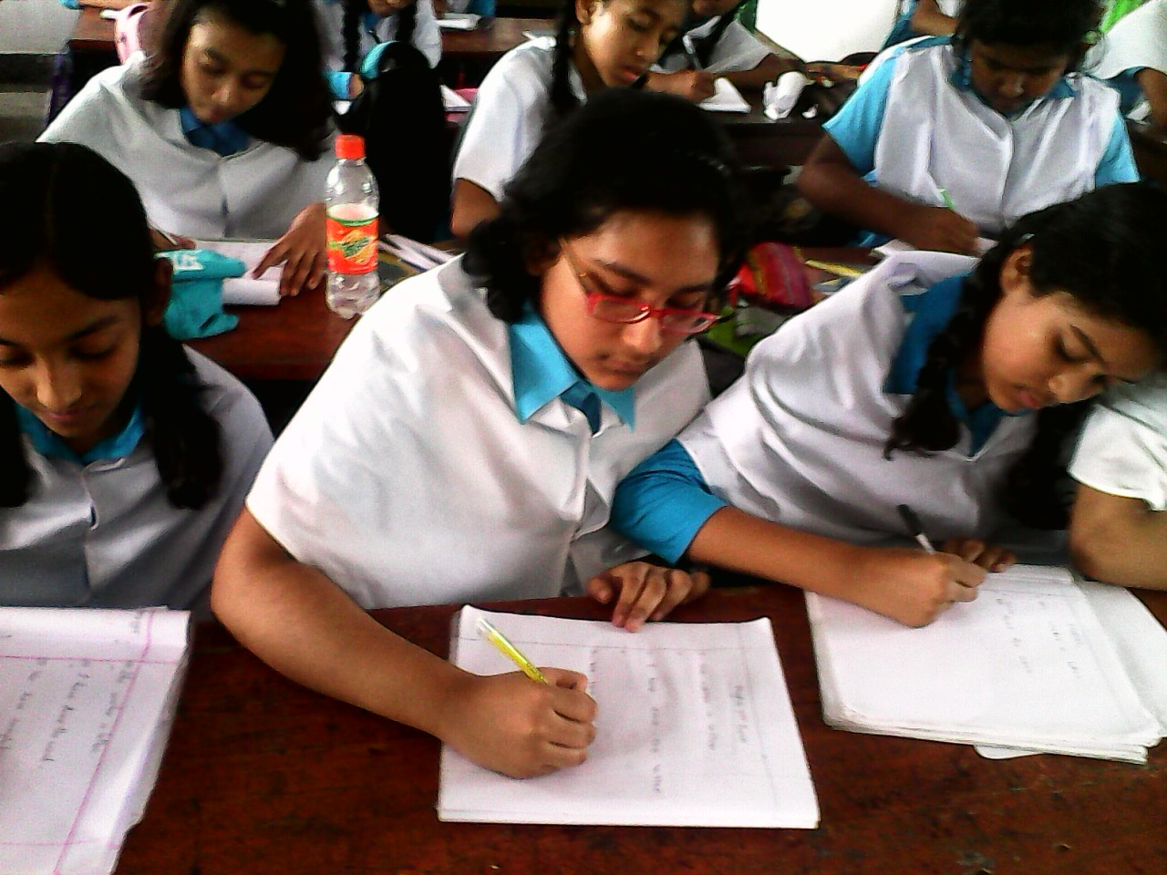
জোড়ায় কাজ
পানির ঘোলাত্ব কীভাবে প্রতিকার করা যায়?
Notes:
আপনি এখানে অন্য কোনো কাজ দিতে পারেন তবে সকলের অংশগ্রহন করাবেন।

Slide 20
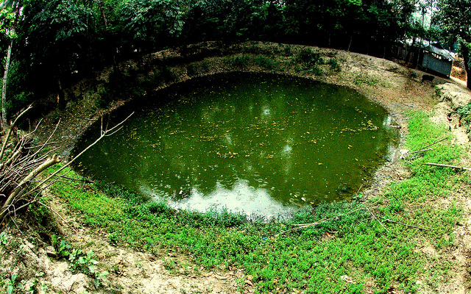
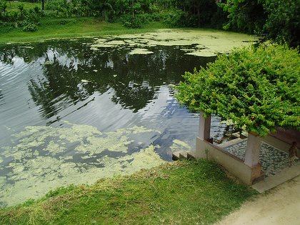
পানির রং
পানির রং ঘন সবুজ হয়ে যাওয়া বা পানির উপর শেওলার স্তর পড়া মাছের জন্য ক্ষতিকর।
Notes:
পানির রং ঘন সবুজ হয়ে যাওয়া বা পানির উপর শেওলার স্তর পড়া মাছের জন্য ক্ষতিকর। প্রতি শতকে ১২ – ১৫ গ্রাম তুতে ছোট ছোট পোটলা বেধে রাখলে ঢেউয়ের ফলে তুত পানিতে মিশে শেওলা দমন করে। অতিরিক্ত আয়রন ও লাল শেওলার জন্য পানিতে লাল স্তর পড়তে পারে । এজন্য পানিতে অক্সিজেনের ঘাটতি হয়। খড়ের বিচালি বা কলাগাছের পাটা পেচিয়ে পানির উপর দিয়ে টেনে তা তুলে ফেলা যায়। পানির রঙ যদি হালকা সবুজ, লালচে সবুজ বা বাদামি সবুজ হয় তবে বুঝতে হবে পানিতে পর্যাপ্ত পরিমানে আছে।

Slide 21
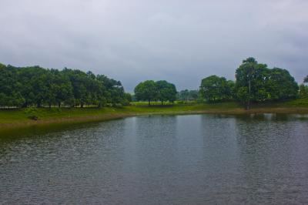
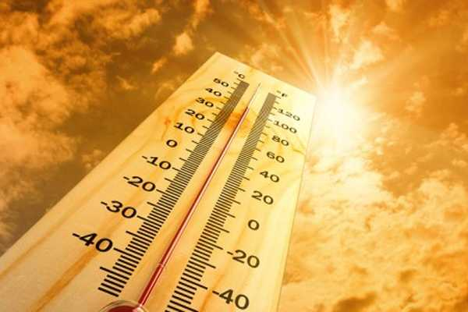
পানির তাপমাত্রা
মিশ্র জাতের মাছের চাষে পুকুরের তাপমাত্রা ২৫-৩০ ডিগ্রি সেলসিয়াস হওয়া ভাল।
Notes:
পানির তাপমাত্রা কমে গেলে পানিতে অক্সিজেনের পরিমান বেড়ে যায়। ও মাছের খাদ্য গ্রহনের হার কমে যায়। আবার পানির তাপমাত্রা বেড়ে গেলে অক্সিজেনের পরিমান কমে যায় ও মাছের খাদ্য গ্রহনের পরিমান বৃদ্ধি পায়। এজন্য শীতকালে মাছের খাদ্য কম দিতে হয়। মিশ্র জাতের মাছের চাষে পুকুরের তাপমাত্রা ২৫-৩০ ডিগ্রি সেলসিয়াস হওয়া ভাল।

Slide 22
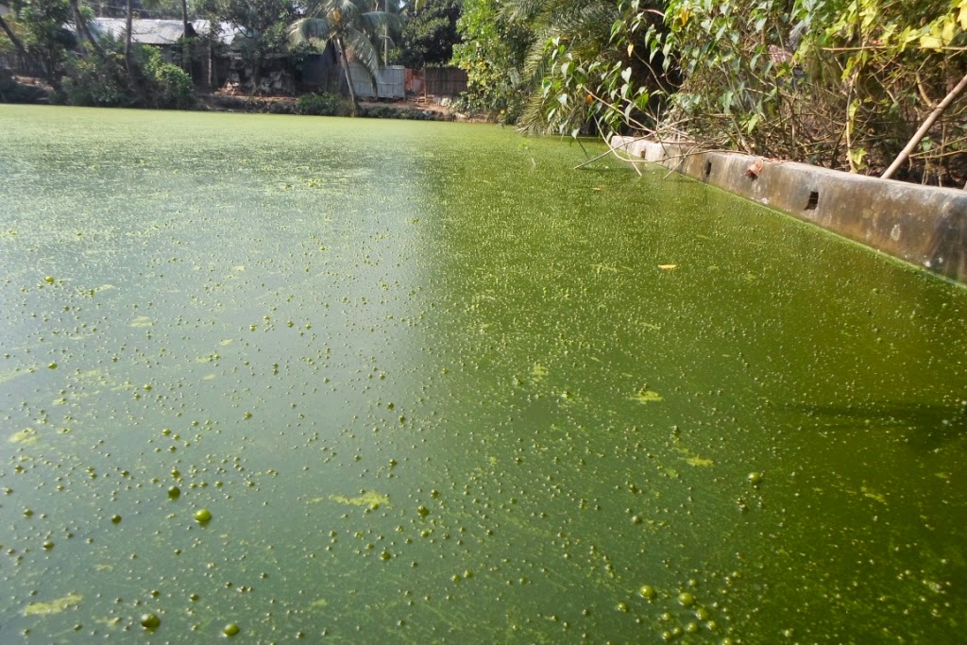
পানিতে দ্রবীভূত গ্যাস
Notes:
মাছ তার স্বাসকার্য পরিচালনার জন্য প্রয়োজনীয় অক্সিজেন পানিতে দ্রবীভূত অক্সিজেন থেকে ফুলকার সাহায্যে গ্রহন করে থাকে। পুকুরে বিভিন্ন প্রানী, আগাছা ও শেওলার পচন, মেঘলা আবহাওয়া, ঘোলাত্ব ও পানিতে অতিরিক্ত লৌহের উপস্থিতির কারনে পানিতে অক্সিজেন কমে যেতে পারে। সেই সাথে পানিতে কার্বনডাই-অক্সাইডসহ আরো অনেক বিষাক্ত গ্যাস বেড়ে যায়। পানিতে অক্সিজেন কমে গেলে মাছ পানির উপরে হা করে খাবি খেতে থাকে। পুকুরে বাঁশ পিটিয়ে ও সাতার কেটে এ অবস্থা দূর করা যায়। এটি শিক্ষার্থীদের বুঝিয়ে দিতে হবে।

Slide 23
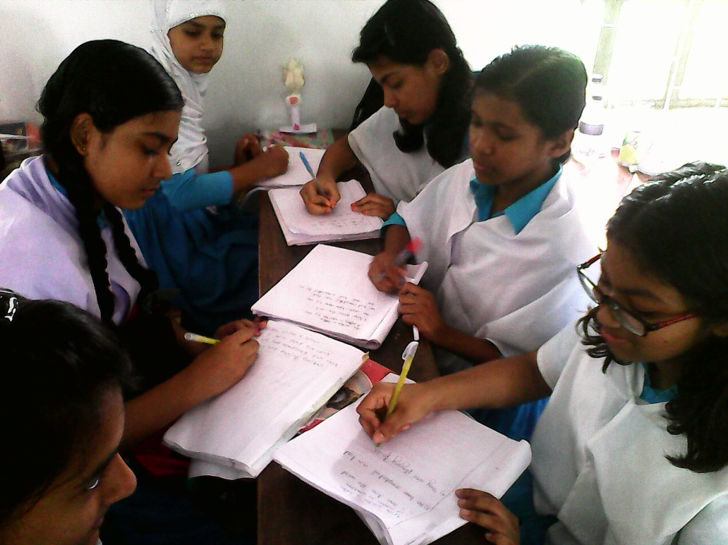
দলগত কাজ
পোস্টার কাগজে একটি উৎপাদনশীল পুকুরের বৈশিষ্ট্য গুলো লিখে শ্রেণিতে উপস্থাপন কর।
Notes:
আপনি এখানে অন্য কোনো কাজ দিতে পারেন। তবে সকলের অংশগ্রহন করাবেন।

Slide 24
মূল্যায়ন
1। মিশ্র মাছ চাষের জন্য একটি আদর্শ পুকুরের গড় গভীরতা কত?
ক) ১-২ মিটার
খ) ২-৩ মিটার
গ) ৩-৪ মিটার
ঘ) ৪-৫ মিটার
২। পানির ঘোলাত্ব প্রতিকারের জন্য প্রতি শতকে ৩০ সে.মি. গভীরতায় কত পরিমান ফিটকারি দিতে হবে?
ক) ১৪০-২০০ গ্রাম
খ) ২৪০-২৫০ গ্রাম
গ) ৩০০-৩১০ গ্রাম
ঘ) ৩৪০ – ৩৫০ গ্রাম
Notes:
মুল্যায়নের জন্য শিক্ষার্থীদের প্রশ্ন করুন এবং তাদের দেয়া উত্তরটিতে ক্লিক করুন।

Slide 25
মূল্যায়ন
৩। মাছের ফুলকা নষ্ট হয়ে যায় কেন?
ক) পুকুরে আগাছা জন্মালে
খ) পুকুরে খাদ্যের পরিমান কমে গেলে
গ) পুকুরে পানির পরিমান কমে গেলে
ঘ) পানিতে সূর্যের আলো প্রবেশ বাধাপ্রাপ্ত হলে
৪। মাছের জন্য ক্ষতিকর হলো-
i) পানির রং ঘন সবুজ হওয়া
ii) পানিতে শেওলা পড়া
iii) পানি লালচে সবুজ হওয়া
নিচের কোনটি সঠিক
ক) i, ও ii
খ) ii ও iii
গ) i ও iii
ঘ) i, i i ও iii
Notes:
মূল্যায়নের জন্য শিক্ষার্থীদের প্রশ্ন করুন এবং তাদের দেয়া উত্তরটিতে ক্লিক করুন। অন্য প্রশ্ন করেও মূল্যায়ন করা যায়।

Slide 26
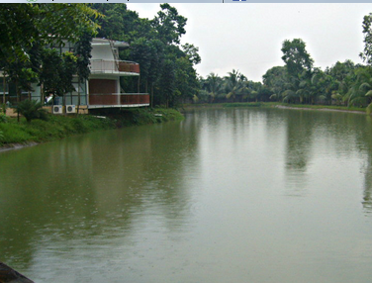
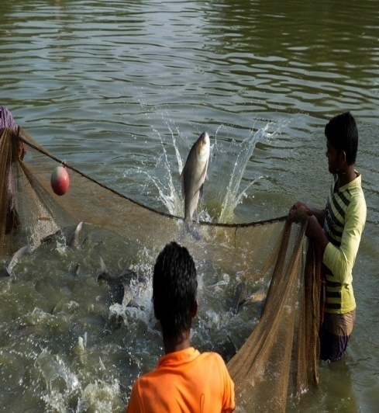
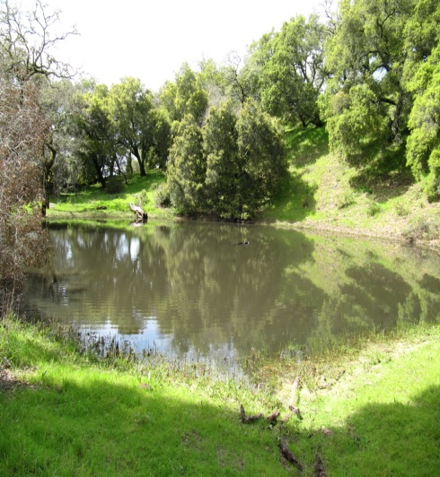
বাড়ির কাজ
মৎস চাষ উপযোগী একটি আদর্শ পুকুরের চিহ্নিত চিত্র অংকন করে উৎপাদনশীল পুকুরের পানির বৈশিষ্ট্যগুলো লিখে আনবে।
Notes:
বাড়ীর কাজ হিসেবে আপনি সৃজনশীল প্রশ্নের ঘ নং প্রশ্ন দিতে পারেন।

Slide 27
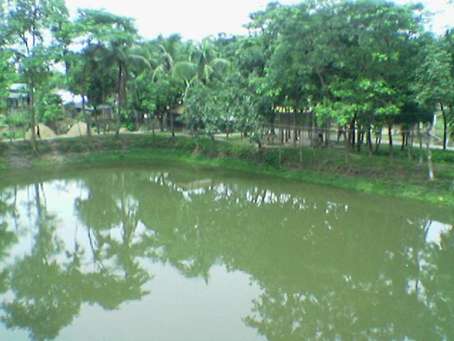
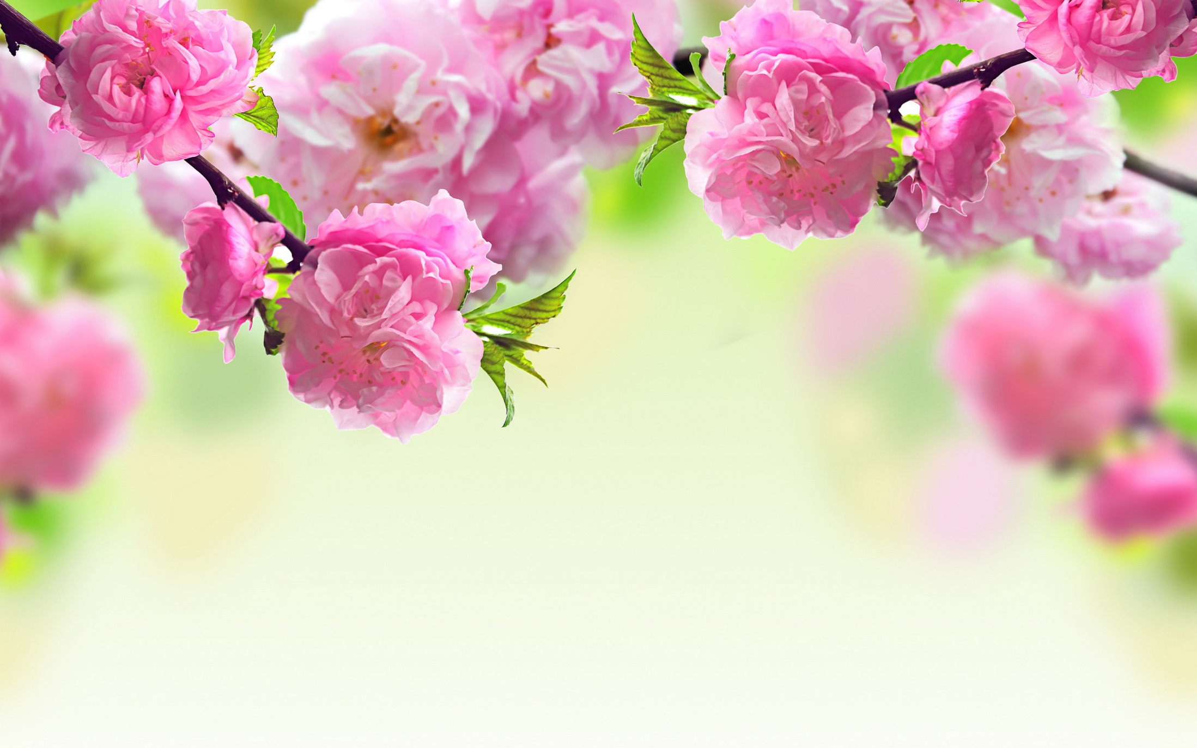
ক্লাসে সহযোগিতা করার জন্য সকলকে ধন্যবাদ
Notes:
ক্লাসটি উপস্থাপনের জন্য আপনাকে অনেক ধন্যবাদ।

